Slide 1
§ 10. Художественная литература

Slide 2
Проверка д/з

Slide 3

План урока
1. Романтизм
2. Реализм
3. Декадентство

Slide 4
1. Романтизм

Slide 5
Основные черты романтизма
Идейной основой романтизма являлось воспевание чувств и эмоций человека, страсти и характера
Романтизм стремился показать настоящие человеческие чувства, показать единство человека и природы.
Представители романтизма старались избавиться от настоящего и показать радужное и светлое будущее, воспевая свободу, безграничность человеческих возможностей.

Slide 6
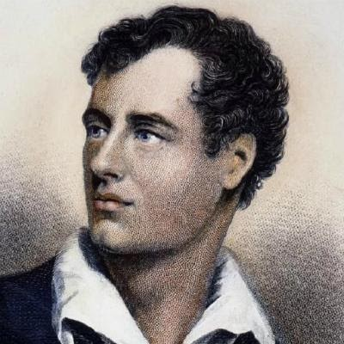
Джордж Гордон Байрон
В своих произведениях показывал мрачную английскую действительность. Его литературные герои обладали бунтарским духом, выступали против несправедливого общества, тирании и произвола. Его творчество проникнуто пафосом борьбы и протеста против современного мира, воспеванием свободы и индивидуализма.
В стихотворном романе "Дон Жуан" главный герой представлен в качестве обольстителя. Показаны его романтические и любовные приключения по всей Европе.

Slide 7
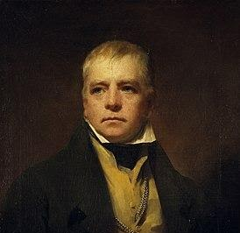
Вальтер Скотт
Английский писатель и историк. Родоначальник исторического романа. В своих произведениях писатель обращается к историческому прошлому, ищет вдохновение в событиях давно минувших дней. В течение более чем тридцатилетней литературной деятельности писатель создал двадцать восемь романов, девять поэм, множество повестей, литературно-критических статей, исторических трудов.
Наиболее известным произведение писателя является роман "Айвенго", в котором описаны события завоевания Англии норманнами. В XIX веке был признан классикой приключенческой литературы.

Slide 8
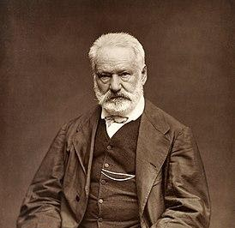
Виктор Гюго
Представитель французского романтизма, политический и общественный деятель. Всемирное признание Виктору Гюго принесли романы "Собор Парижской богоматери", "Отверженные", "Труженики моря", "Человек, который смеется".
В романе "Собор Парижской богоматери" показана нелёгкая историческая судьба сооружения, вокруг которого разворачиваются драматические события. Собор планировал снести и роман был призван обратить внимание парижан на его историю. После выхода романа парижанам удалось сохранить собор.

Slide 9
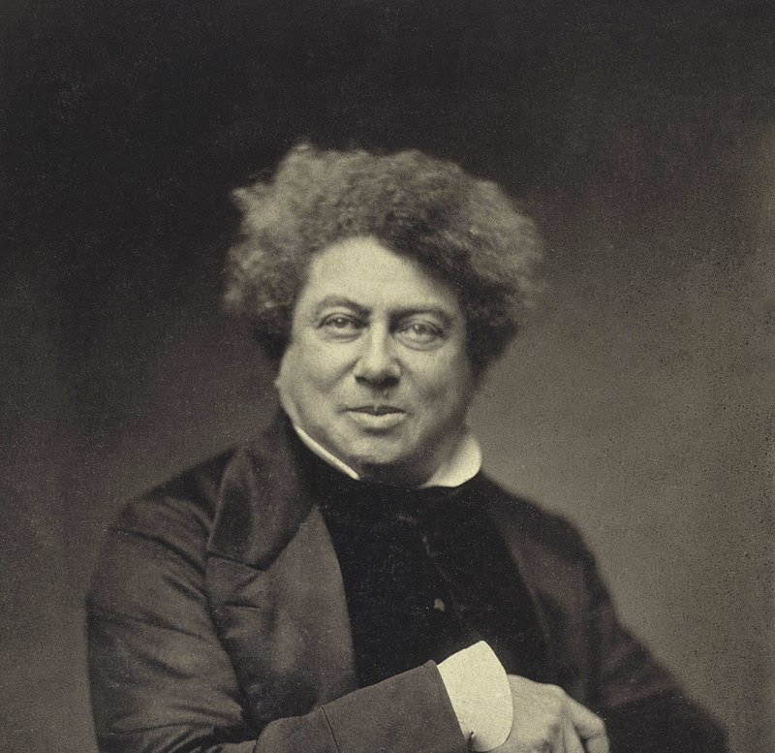
Александр Дюма
Французский писатель, драматург и журналист. Один из самых читаемых французских авторов, мастер приключенческого романа. Две самые известные его книги — "Граф Монте-Кристо" и "Три мушкетёра". Помимо романов, его перу принадлежат также пьесы, статьи и книги о путешествиях.

Slide 10
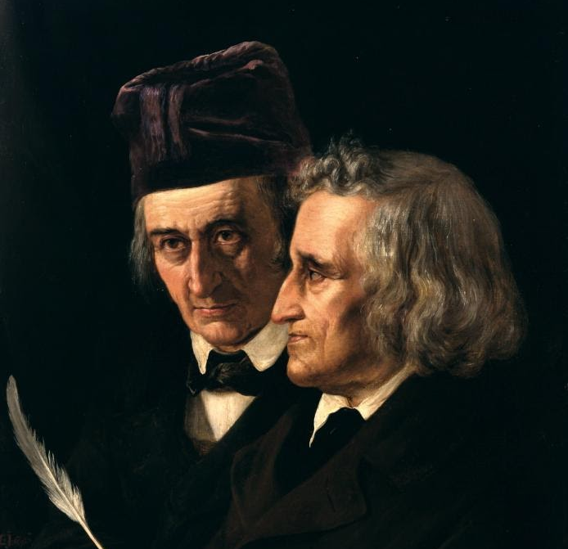
Братья Гримм (Вильгельм и Якоб)
Немецкие лингвисты и исследователи немецкой народной культуры. Собирали фольклор и опубликовали несколько сборников под названием «Сказки братьев Гримм», которые стали весьма популярными. В 1816—1818 годах также выпустили в Берлине двухтомный сборник «Немецкие легенды».
Среди наиболее известных сказок можно отметить "Белоснежка", "Волк и семеро козлят", "Сладкая каша", "Красная шапочка" и т. д. Многие из сказок были экранизированы.

Slide 11
2. Реализм

Slide 12
Основные черты реализма
Реализм ставил своей целью правдивое воспроизведение действительности в её типичных чертах.
Реалисты, как и романтики, критиковали сложившейся общественные устои, но вместе с тем не пытались убежать в мир чувств, забыться и спрятаться, а показывали настоящую жизнь без купюр и лжи.
Писатели обращались как с событиям настоящего, так и обращали внимание на историческое прошлое, давая оценку или описывая события, оказавшие значительное влияние на развитие европейского общества.

Slide 13
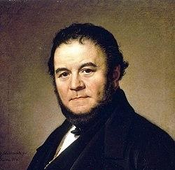
Стендаль (Мари-Анри Бейль)
Французский писатель, один из основоположников психологического романа. В печати выступал под различными псевдонимами, наиболее важные произведения опубликовал под именем Стендаль.
В 1830 году Стендаль пишет один из самых знаменитых своих романов – «Красное и черное». В основу сюжета легла история, попавшая на страницы газет в раздел криминальной хроники. Хоть произведение впоследствии было названо классикой, на самом деле Стендалю тяжело давалось творчество. Он не имел постоянной работы и денег, что негативно сказывалось на его душевном спокойствии. Сегодня роман очень известен, его 7 раз брали для съемок фильмов и сериалов.

Slide 14
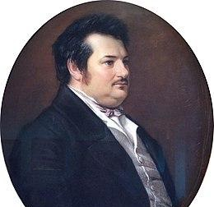
Оноре де Бальзак
Французский писатель, один из основоположников реализма в европейской литературе. Крупнейшее произведение Бальзака — серия романов и повестей «Человеческая комедия», рисующая картину жизни современного писателя французского общества. Творчество Бальзака пользовалось большой популярностью в Европе и ещё при жизни принесло ему репутацию одного из величайших прозаиков XIX века. Произведения Бальзака повлияли на творчество таких крупных писателей, как Чарльз Диккенс, Фёдор Достоевский, Эмиль Золя, Уильям Фолкнер и других.

Slide 15
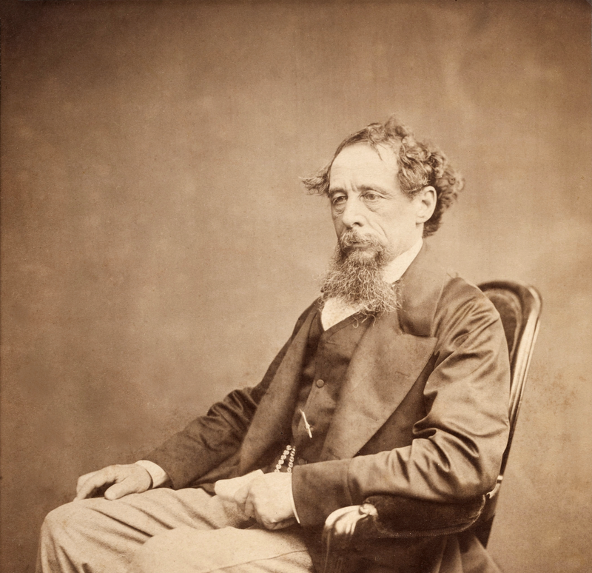
Чарльз Диккенс
Английский писатель, стенограф, репортёр, романист и очеркист. Классик мировой литературы, один из крупнейших прозаиков XIX века, он стал самым популярным англоязычным писателем ещё при жизни. Творчество Диккенса относят к вершинам реализма, но в его романах отразились и сентиментальное, и сказочное начала. Самые знаменитые романы Диккенса: «Посмертные записки Пиквикского клуба», «Оливер Твист», «Николас Никльби», «Дэвид Копперфилд», «Холодный дом», «Повесть о двух городах», «Наш общий друг», «Большие надежды», «Тайна Эдвина Друда».

Slide 16
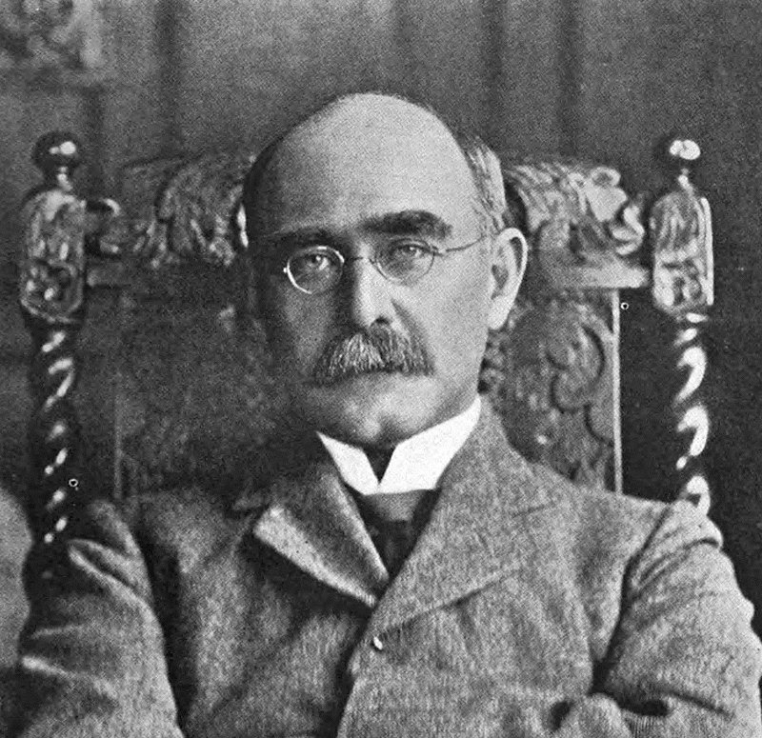
Редьярд Киплинг
Английский писатель, поэт, журналист и путешественник. Художественные произведения Киплинга включают «Книгу джунглей», «Ким», а также множество рассказов, в том числе «Человек, который будет королём[en]»[5]. Среди его стихов: «Мандалай» (1890), «Гунга Дин» (1890), «Боги заголовков тетрадей» (1919), «Бремя белого человека» (1899) и «Если…» (1910). В 1907 году Киплинг становится первым англичанином, получившим Нобелевскую премию по литературе, а также самым молодым нобелевским лауреатом по литературе за всю историю премии.
Киплинг с упоением воспевал подвиги английских солдат во имя Британской империи. Он не только оправдывал английскую колониальную политику, но и отстаивал идею превосходства белой расы.

Slide 17
3. Декадентство

Slide 18
Основные черты
К концу XIX в. европейская литература вступила в определенный кризис, который был вызван как общественным развитием Европы, так и предчувствиями надвигающейся беды.
Воплощение данных настроение стало декадентство ( от французского "упадочный"). Декадентство характеризуется унынием, пессимизмом, безнадежностью и отрицанием принципов морали.
Представители декадентства выступали против старых, академических форм искусства, искали новые формы самовыражения, более гибкие и более соответствующие усложнённому мироощущению современного человека. Характерными чертами декадентства обычно считаются отход от общественности и отвращение к повседневной жизни.

Slide 19
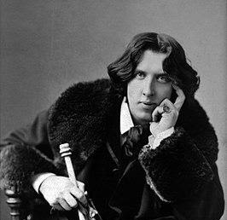
Оскар Уайльд
Знаменитый английский поэт, писатель и драматург Викторианской эпохи, который был заметной фигурой своего времени. Его несомненно яркая личность, талант, острый язык и умение блистать в обществе быстро сплотили вокруг него людей, которые внимали каждому его слову. Он был представителем эстетизма и европейского модернизма, написал знаменитый роман «Портрет Дориана Грея», который и по сей день считается классикой мировой литературы.

Slide 20
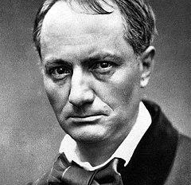
Шарль Бодлер
Французский поэт, критик, эссеист и переводчик; основоположник декаданса и символизма, повлиявший на развитие всей последовавшей европейской поэзии. Классик французской и мировой литературы. Наиболее известным и значительным в его творчестве стал сборник стихов «Цветы зла», опубликованный им в 1857 году.
Стихи Шарля Бодлера были откровенными и вызывающими. Они наполнены ощущением трагичности мира, тоской по гармонии и осознанием непреодолимости зла.

Slide 21
Контроль знаний

Slide 22
Домашнее задание

Slide 23

Тест, д/з, отметки, онлайн-урок

